Slide 1
6. Učitel
Igor Hnízdo

Slide 2
Obsah
Učitel (profese učitele, profesní kompetence, profesní gradace, učitelovo pojetí výuky, styly vedení, reflektivní praktik, autorita učitele).
Akční výzkum.

Slide 3
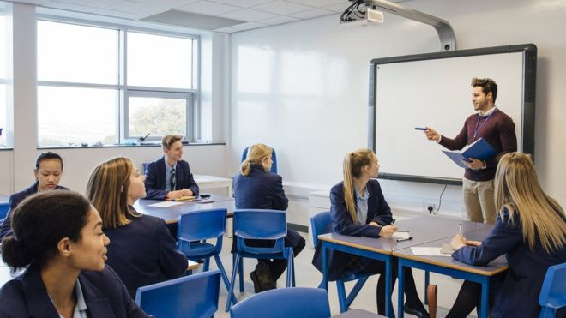
Kdo je učitel?
jeden ze základních činitelů výchovně vzdělávacího procesu - HLAVNÍ,
profesionálně kvalifikovaný pedagogický pracovník, který je spoluzodpovědný za:
  přípravu,
  řízení,
  organizaci a
  výsledky procesu

Slide 4
Role učitele je plná změn…
Od role zprostředkovatele vědomostí, dovedností (transmisivní typ výuky) k roli podněcovatele vnitřních pozitivních motivačních zdrojů osobnosti žáka, vypěstování seberegulujících a seberozvíjejících sil a schopností = sebevýchova (výchova přechází v sebevýchovu, motivace žáka učitelem přechází ve vnitřní motivaci).
  100 % rozhodování učitele je nahrazováno spolurozhodováním žáků.
  Variabilita výuky, žák se spolupodílí na výuce.
  Zvyšuje se komunikace ve prospěch dialogu učitel – žák, žák – žák, učitel – třída.
  Zvyšuje se aktivita žáka.
  www.menti.com 2657859

Slide 5

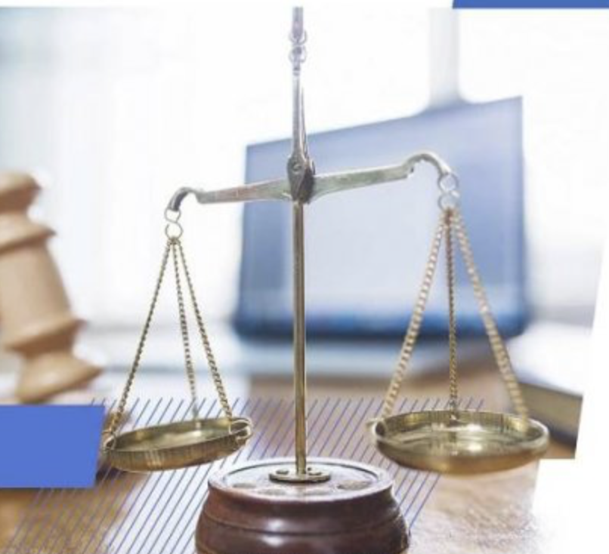
Profese učitele
Profese: spojena s určitou kvalifikací nebo odbornými znalostmi a dovednostmi opodstatňujícími působnost v určité oblasti lidských aktivit.
Učitelé: v rámci společenské dělby práce zajišťují péči o oblast výchovy a vzdělávání.
Specifika učitelské profese:
  typ instituce učitelské profese, funkce, které učitelé zastávají, objektivní determinanty výkonu profese učitele, etapy profesní dráhy a příprava pro učitelské povolání

Slide 6
Je učitel profese či povolání?
Atributy profese (dle sociologie):
Expertní teoretické a praktické znalosti nezbytné pro řešení důležitých společenských otázek;
zájem o větší prospěch společnosti;
autonomie v rozhodnutích týkajících se profese;
etický kodex, podle kterého se musí příslušníci profese chovat a mít zodpovědnost;
existence profesní kultury projevu.
(Zdroj: Vašutová, 2004, s. 18)

Slide 7
Je učitel profese či povolání?
soubor schopností, dovedností, vědomostí a osobnostních rysů potřebných k vykonávání určitého okruhu prací – člověk je získává odbornou přípravou a praxí;
umožňuje jednotlivci získat lepší profesní postavení a společenskou pozici;
uspokojuje individuální potřeby.
SEMIPROFESE

Slide 8
Funkce učitele
Usměrňování osvojovacího procesu – posilování samostatnosti, rozvíjení metod sebevzdělávání
Inspirace – motivace žáků k učení, rozvíjení jejich učebních potřeb, poznávacích potřeb….
Zprostředkování poznatků, zkušeností, dovedností, schopností
Kontrolní a hodnotící funkce
Kooperativní funkce – sjednocení výchovných vlivů
Poradenská funkce – rodiče, výchovný poradce, pedagogicko-psychologická poradna
Regulativní funkce – učitel i vychovává, usměrňuje vývoj žáků a další

Slide 9
Rysy osobnosti učitele
Kreativita – neustále hledat nové, neuspokojovat se s dosavadní úrovní, překonávat ji, měnit; kreativní učitel = kreativní žák
Zásadový morální postoj – duch humanismu, demokracie, kladný vztah k práci, ukázněnost, pevná vůle
Pedagogický optimismus – přesvědčení o účinnosti pedagogické práce, důvěra ve výchovu, v žáka
Pedagogický takt – v jednání s žáky, sebeovládání
Pedagogický klid – schopnost pracovat soustředěně, nespěchat, trpělivost s žáky
Pedagogické zaujetí = angažovanost – aktivní přístup
Hluboký přístup k žákům – láska k žákům, odráží se v kvalitě práce, snaze co nejvíce žáky poznat, pochopit je, akceptovat
Přísná spravedlnost – nenechat přestupky bez povšimnutí, nepreferovat některé žáky, jednotné hodnocení, žádná subjektivita

Slide 10
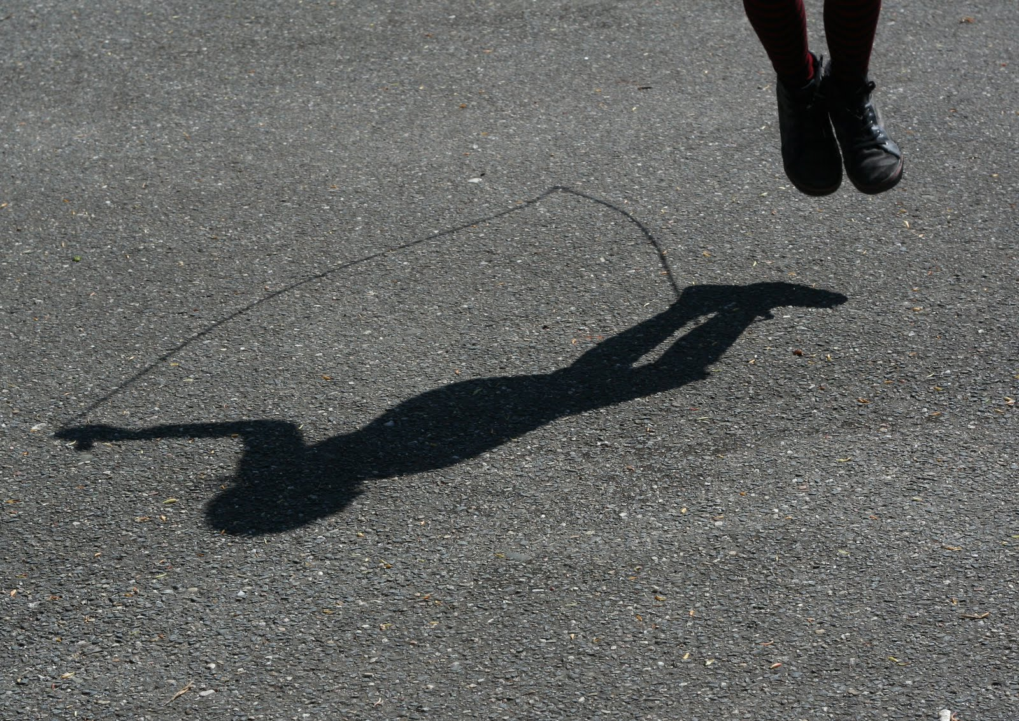

Video
KD1.4 Švihadla chlapci, hlavní část
KD4.4 Basket, hlavní část
Tato fotka od autora Neznámý autor s licencí CC BY-NC-ND

Slide 11

Profesní kompetence
Co je to kompetence a jaké hlavní kompetence by podle Vás měl mít učitel TV?
kompetence k vyučování a výchově
  psychopedagogická kompetence
  komunikativní kompetence
  diagnostická kompetence
osobnostní kompetence
rozvíjející kompetence
  adaptivní kompetence
  informační kompetence
  výzkumná kompetence
  sebereflektivní kompetence

Slide 12
Strukturální pohled na kompetence

Slide 13
Řídicí styly učitele
1. Autoritativní styl
Učitel stále něco přikazuje a zakazuje.
Sám mnoho mluví, nepustí druhé ke slovu.
Vyčítá, vyhrožuje, varuje, často trestá. Vyvolává napětí a strach.
Zajímá se jen o výkony a kázeň, a ne o možnosti a podmínky žáků.
Málo přihlíží k přáním a potřebám dětí, popřípadě je nezná ani se nesnaží je poznat, děti prostě musí poslouchat.
Požaduje, aby se vše dělalo přesně podle jeho pokynů, nepřipouští např. jiný, samostatný postup řešení úlohy.
Omezuje samostatnost a iniciativu žáků.
Pokud se pokouší o humor, přechází do ironie a zesměšňování některých žáků.
Učitele s autoritativním stylem často trápí obava nebo vnitřní nejistota z „neukázněnosti“ žáků.
Žáci jsou orientováni na kvantitu, ne na kvalitu.

Slide 14
2. Demokratický styl
Učitel spolu s žáky plánuje vyučování.
Dříve, než se začne pracovat, prodiskutují se společně postupy práce a určí se vhodné metody.
Učitel s žáky společně rozhoduje o vyučování.
Učitel je schopný přimět žáky k aktivní práci a spolupráci.
Učitel se pokládá za jeden z článků pracovního kolektivu.
Žáci jsou motivování a zúčastňují se vyučování z vlastních pohnutek.
Klade přiměřené, postupně se zvyšující požadavky a kontroluje jejich plnění laskavou formou, bez urážení a ponižování žáků.
Podporuje samostatnost a iniciativu žáků.
Místo striktních příkazů dovede položit vhodnou otázku, dát návrh, podnět žákům k zamyšlení a účasti na rozhodování.
Žáci jsou iniciativní, spontánní, samostatní, konstruktivní, vykazují kvalitní výkony.

Slide 15
3. Laissez-faire styl
Žáci jsou ponecháni sami sobě, učitel nezasahuje do činnosti žáků, ba naopak je k nim povolný.
Nízké požadavky na výkon žáků a kázeň a nedostatečná kontrola jejich plnění.
Učitel je spíše pasivním pozorovatelem než aby aktivně zasahoval.
Žáci od něj dostávají jen nepatrnou pomoc při učení.
Ve třídě je chaos.
Žáci jsou zklamáni, vykazují nepatrné úspěchy ve výkonech.

Slide 16
Typologie učitelů
Caselman: kritérium orientace učitele
  na učivo (školní předmět) – logotrop, nebo
  na osobnost žáka – paidotrop.

Slide 17
Typologie učitelů, až si přečtete, menti.com
1. Filozoficky orientovaný logotrop
  Vypracování, prohloubení světového názoru – chce jej předat žákům.
  Vlastní zkušenosti a názory studentů málo respektuje.
  Jsou-li žáci stejně orientovaní, jsou jím hluboce ovlivněni.
2. Odborně-vědecky orientovaný logotrop
  Častější typ.
  Velká šířka a konkrétnost vědomostí (zájem již od dětství).
  V oboru je vše důležité, vše chce naučit.
  Umí nadchnout pro svůj předmět, srozumitelně vyložit učivo.
  Velký vzdělávací vliv, výchovně působí málo, nevidí individualitu žáků, nedostatek pochopení, uznání.
3. Individuálně psychologicky orientovaný paidotrop
  Podstata práce učitele – výchova, úsilí pochopit žáky.
  Typický je rodičovský vztah, pochopení, důvěra.
  Dbá na disciplínu a pořádek ve výuce.
  Má smysl pro práci zejména s postiženými dětmi.
4. Obecně psychologicky orientovaný paidotrop
  Utvářet osobnost žáků.
  Cíle obecnějšího rázu – tvorba pojmů, cvičení paměti.
  Nesleví z požadavků

Slide 18
Učitelovo pojetí výuky
Vzniká a vyvíjí se v průběhu celého osobního (coby žák) a následně profesního života učitelů.
Soubor přesvědčení, názorů, myšlenek… učitele (o cílích, učivu, výukových metod, forem… a výstupech), které přenáší do svého jednání při výuce = na základě toho pak postupuje při plánování, realizaci i vyhodnocení výuky.
Neuvědomované x uvědomované (podpora učitel jako reflektující praktik).

Slide 19
Pár slov k profesní gradaci učitele
začátečník (novic)
zkušený začátečník
kompetentní osoba
odborník
expert
Dreyfus, H. L., & Dreyfus, S. E. (1986). Mind over Machine. The Power of Human Intuition and Expertise in the Era of the Computer. Oxford: Blackwell.

Slide 20

Reflektivní praktik
Profesní kompetence – sebereflexe, autoregulace
reflektivní praktik disponuje dovednostmi:
popsat a hodnotit svoje pedagogické myšlení, jednání, postoje, emoce,
umění klást si otázky a nalézat odpovědi, srovnávat stav aktuálního „já“ s ideálním požadovaným „já“, přičemž je důležité ze zjištěného stavu odhalovat příčiny a z těchto příčin vyvozovat závěry pro další zdokonalování (Zdroj: Švec, 2002).

Slide 21
Charakteristiky reflektivního praktika
Reflektivní učitelé (Zdroj: Korthagen, 2011):
  mají lepší interpersonální vztahy se žáky než jiní učitelé. Tito učitelé pracují na vzájemných vztazích, jsou schopni je analyzovat a úspěšně zlepšovat.
  se propracují k vyšší míře spokojenosti v zaměstnání.
  také považují za důležité, aby se jejich žáci učili samostatným zkoumáním a strukturováním.
  mají silný pocit osobního bezpečí a vlastní zdatnosti v učitelství.
  poměrně snadno hovoří nebo píší o svých zkušenostech.
  Reflektivní studenti učitelství už mají předchozí zkušenost se strukturováním svých zážitků a problémů.
  Studenti učitelství, kteří již mají zkušenost s vyučováním a kteří vykazují vysokou míru vnímané zdatnosti, se v reflexi zaměřují na žáky. Ti, kteří vykazují nízkou míru vnímané zdatnosti, se zaměřují na sebe.

Slide 22
Autorita učitele
FORMÁLNÍ autorita: pravomoc vyplývající z formálního postavení učitele (formálně pověřen výchovou a vzděláváním ve škole a s tím souvisejících úkonů, dána zákony a předpisy určujícími postavení učitele).
NEFORMÁLNÍ autorita: ve smyslu určité kvality vztahu žáků k učiteli (spočívá v dobrovolném přijetí, uznání vedoucího postavení učitele, je potřeba ji neustále „přiživovat“).

Slide 23
Prvky ovlivňující neformální autoritu učitele
Vlastnosti a jednání učitele.
Klima školy a třídy.
U žáků motivace, vztah/zájem o předmět, rodinné zázemí...
U učitele: odborná způsobilost, pedagogická způsobilost (jak přistupuje k výuce – od plánování, přes realizaci a vyhodnocení), vztah učitele k žákům, vzájemná komunikace…, osobní vlastnosti učitele (spravedlnost, odpovědnost, důslednost, přiměřená náročnost, pravdomluvnost, otevřenost…)…

Slide 24
Akční výzkum
„akční výzkum je učiteli prováděná systematická reflexe profesních situací s cílem jejich dalšího rozvinutí“ (Elliot, 1981)
vychází z praxe a směřuje do praxe, pomáhá učitelům řešit jejich konkrétní „problémy“ a nalézat řešení

Slide 25
Vybrané metody akčního výzkumu
pedagogický deník
brainstorming
případová studie
pozorování + analýza videozáznamu
interview
rozhovor s kritickým přítelem

Slide 26
Závěr? Ideální učitel?
Zná a umí využít sám sebe – své přednosti i nedostatky.
Skutečně rozumí tomu, co vyučuje (je to i jeho koníček).
Dokáže své znalosti, dovednosti… transformovat tak, že je (většina) žáků pochopí.
Má zájem o žáky (fakt ho baví je poznat i o trochu víc, než jen č. 9: Janíková Marcela)
Je ale náročný (aby byl náročný, tak např. musí mít v hlavě promyšlené, kam ty děti chce dotáhnout, přesně popíše, co od těch žáků chce – příklad šikana).
Chápe, že změna z velké míry vychází od něj (sebereflexe).
Chápe, že někteří ten „tělák“ fakt nedají (i snaha se cení).
Neironizuje (i když má skutečně chuť to udělat), umí se zasmát sám sobě a umí vhodně zacházet s nemilou až trapnou situací při výuce.
A je toho strašně moc – klidně mě doplňte.
Administrativu a vztahy ve školách a další témata necháme, protože jinak by IDEÁLNÍ UČITEL NEEXISTOVAL ☺.

Slide 27
Zpět k Igoru Hnízdovi
A rovnou úkol: co z toho, co jsme si dnes řekli, Igor Hnízdo skutečně má?

Slide 28

Děkuji za pozornost!

Slide 29
Použitá literatura
ELLIOTT, J. Action-research: A framework for self-evaluation in schools. TIQL-Working Paper No. 1. Cambrige : Institute of Education, 1981.
JANÍK, T. Znalost jako klíčová kategorie učitelského vzdělávání. Brno: Paido, 2005.
KORTHAGEN, F. Jak spojit praxi s teorií: didaktika realistického vzdělávání učitelů. Brno: Paido, 2011.
ŠVEC, V. Cesty k učitelské- profesi: utváření a rozvíjení pedagogických schopností. Brno: Paido, 2002.
VAŠUTOVÁ, J. Profese učitele v českém vzdělávacím kontextu. Brno: Paido, 2004.

